Slide 2
개정이력
Version. | Date. | Content. | Page. | Owner.
v2.1 | 2021/07/15 | 퀵바 1Depth 아이콘 변경 알림(#6) 펼쳐보기 삭제 알림 > 피드, 시스템 알림 삭제 수업목록 페이지(#8) 화면 변경 운동결과 화면 변경(#12) 운동리스트(1depth) 페이지(#15) 변경 운동기록상세(#15) 페이지 변경 | - | 조성훈

Slide 3
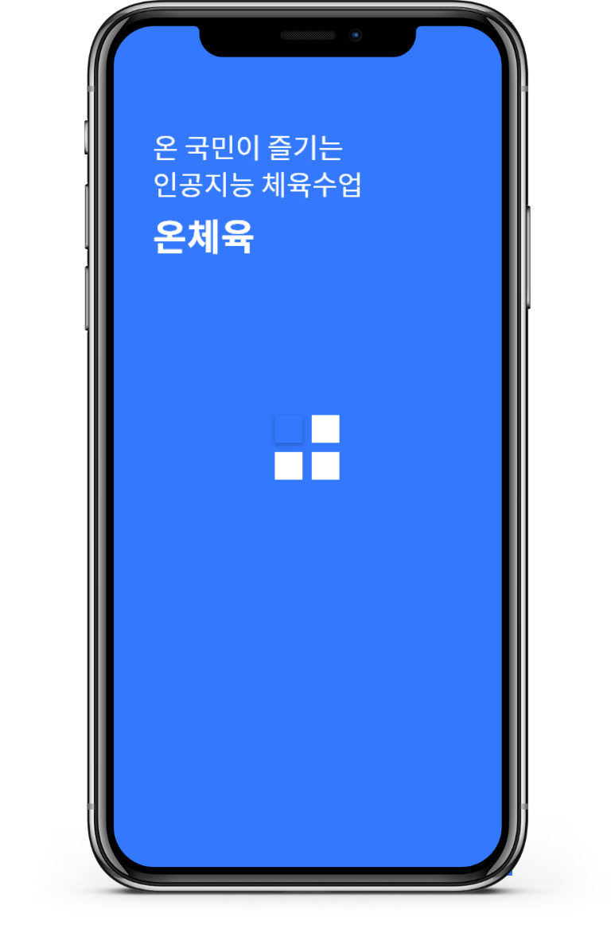
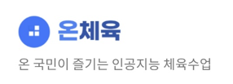
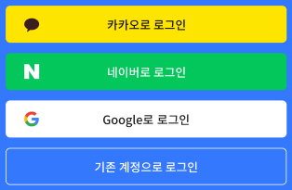
로그인1/로그인2/회원가입
 | SNS 로그인 시도시, 휴대폰번호가 없어도 가입 허용.
1 | 카카오 로그인 기능 -디자인 필요
2 | 네이버 로그인 기능 -디자인 필요
3 | 구글 로그인 기능 -디자인 필요
4 | 기존 계정으로 로그인 클릭시, 로그인2 페이지로 이동 -디자인 필요
5 | 클릭시, 홈으로 이동 -아아디와 비밀번호가 다를 경우 : 알럿창 생성(5-1)
회원가입
아이디(이메일)
아이디(이메일)
이메일을 입력하세요.
이메일을 입력하세요.
비밀번호
비밀번호
비밀번호를 입력하세요.
영어,숫자,특수문자 포함 8~16자리
1
로그인
5
비밀번호 재확인
2
영어,숫자,특수문자 포함 8~16자리
3
아이디 찾기 비밀번호 찾기
아이디와 비밀번호를 확인해주세요.
5-1
4
핸드폰 번호
010-0000-0000
인증번호 전송
아직 회원이 아니신가요?
인증번호 입력
인증번호 확인
확인
로그인 시 서비스이용약관 및
개인정보처리방침에 동의한 것으로 간주됩니다.
또한, PUSH 알림에 동의한 것으로 간주되며 알림 설정을 통해 변경 가능합니다.
회원가입
가입하기
6

Slide 4

최초로그인팝업/최초로그인
1 | 최초 로그인시, 가입 절차 끝낸 후, 최초로그인 화면 위에 알럿창 생성
2 | 클릭시, 사진 업로드 -(선택사항)
3 | -한글만 입력 가능 -글자수 10 -(필수사항)
4 | 클릭시, text 삭제
5 | 클릭시, 해당 변경사항 저장 후 홈 으로 이동
2
이름
홍길동
이름
3
홍길동
(3/10)
4
이벤트 및 마케팅 활용 동의
이벤트 알림과 마케팅 활용에
동의하시면 확인을 눌러주세요.
- 이후에 설정에서 변경 가능합니다.
1
취소
확인
확인
확인
5

Slide 5
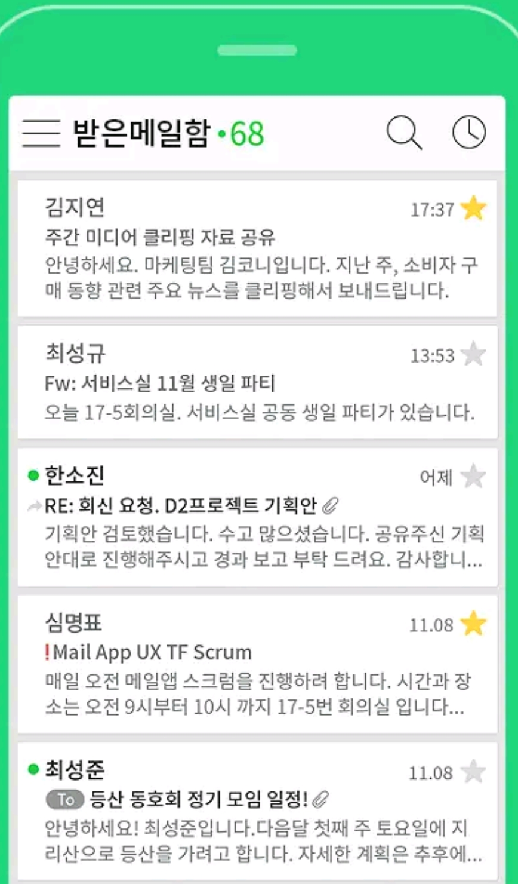




홈
홈 /햄버거 네비게이션
1 | 클릭시, 알림 페이지(#6)로 이동 -새로운 알림 내역이 있으면 아이콘 우측 상단에 빨간 숫자 표시 -아이콘 디자인 필요
2 | 클릭시, 해당 수업의 수업상세 페이지(#9,#13)로 이동 -실습수업일 경우 #9 -이론수업일 경우 #13
3 | -수업에 동작 기능이 있을 경우 <실습>이 활성화 -수업에 동작 기능이 없을 경우(이론일 경우) <이론>이 활성화
4 | 수강 완료한 수업의 경우엔 완료 도장과 블러 처리로 표현 *수강완료란 운동 동작과 동영상 시청을 모두 끝낸 수업 -도장 디자인 필요
5 | 클릭시, 좌측에서 네비게이션바 펼쳐짐
6 | 클릭시, 좌측으로 네비게이션바 닫힘
7 | 클릭시, 내강좌2 페이지로 이동
8 | 클릭시, 알림 페이지로 이동
9 | 클릭시, 강좌게시판1 페이지로 이동
10 | 클릭시, 환경설정 페이지로 이동
11 | 클릭시, 내정보관리 페이지로 이동
5
1
1
6
2021년 7월 1일
오늘의 수업
11
2
3
김학생
최근 운동일 : 2021-06-30
수업 제목입니다.
인공지능 홈트레이닝(스쿼트, 런지)
실습
2021-06-01 ~ 2021-07-01
강좌
메시지
커뮤니티
환경 설정
7
수업 제목입니다.
이론
8
2021-06-01 ~ 2021-07-01
9
수업 제목입니다.
10
이론
4
완료
2021-06-01 ~ 2021-07-01

Slide 6
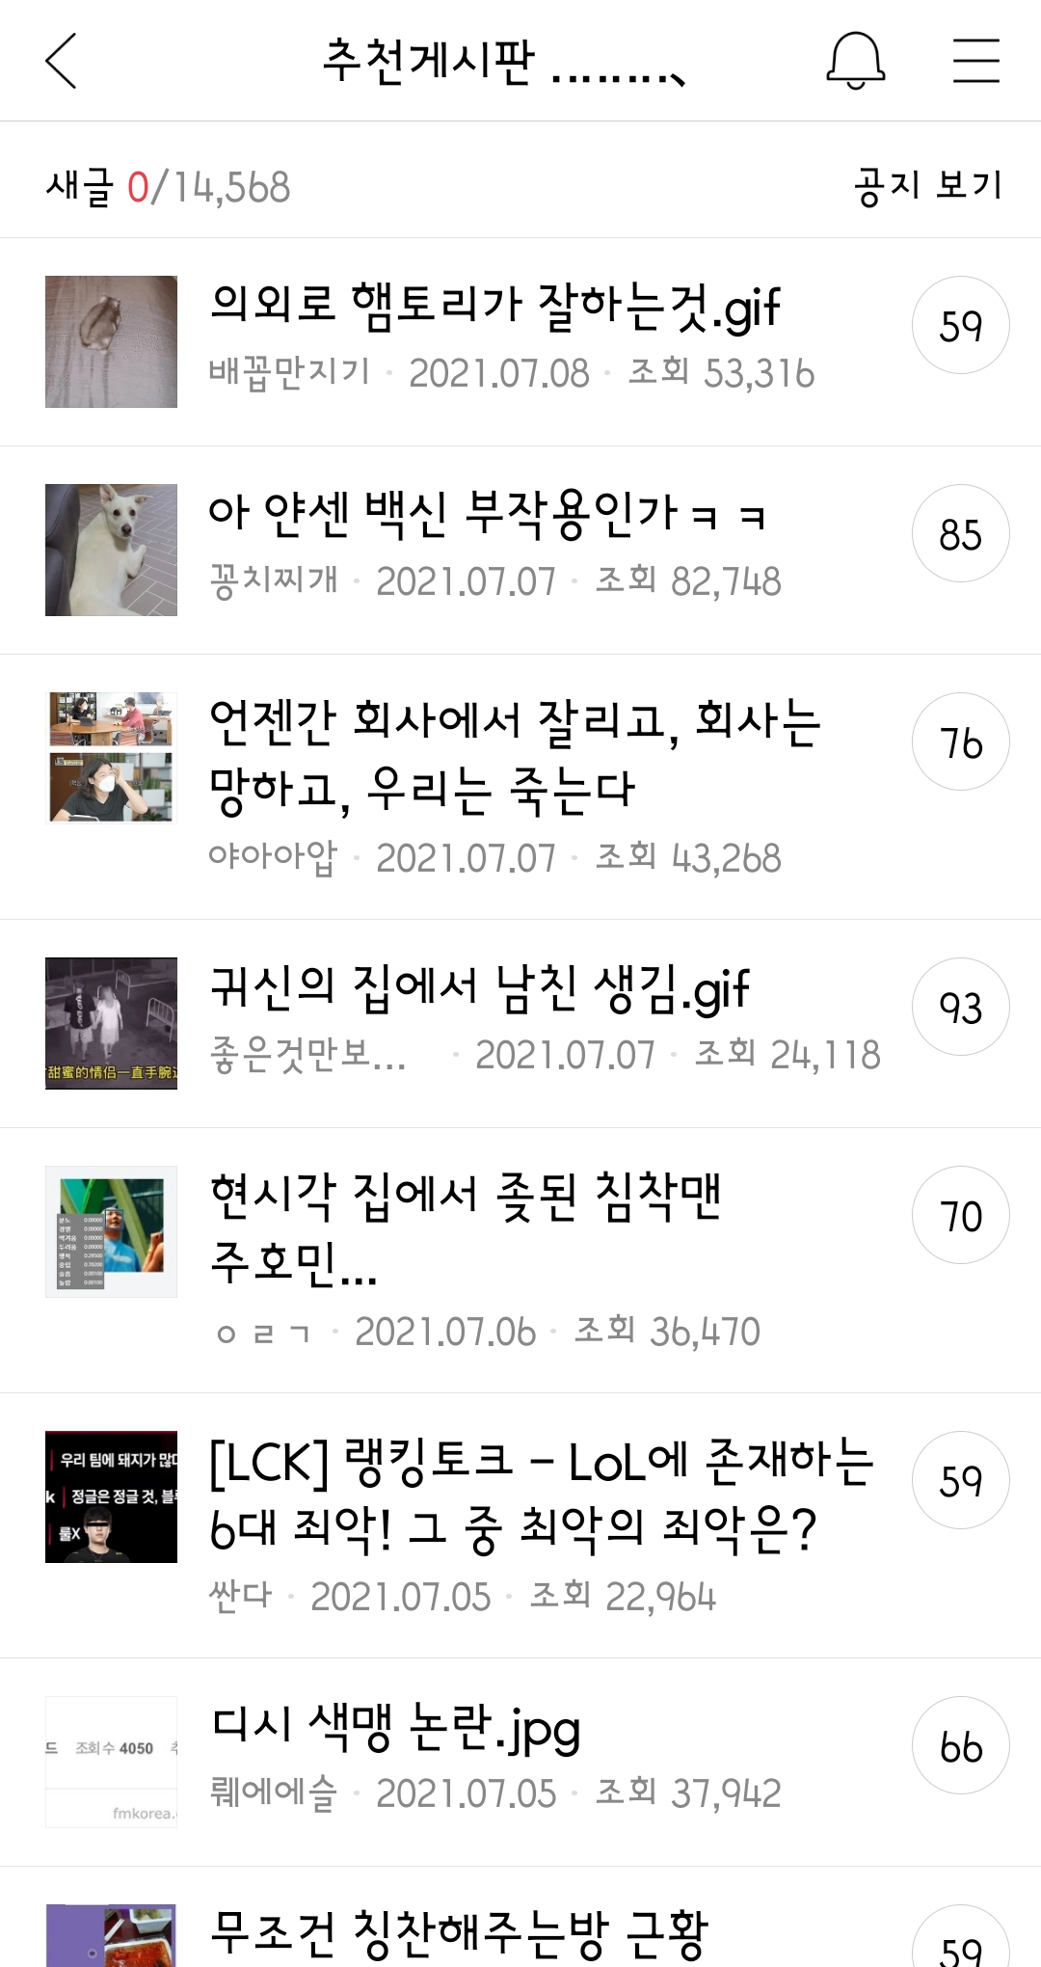
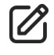
알림/메시지 작성/메시지 상세
1 | 클릭시, 메시지 작성 페이지로 이동 -아이콘 디자인 필요
2 | 검색어 입력시, 제목/ 내용 기준으로 검색
3 | 클릭시, 전체 게시물
4 | 클릭시, 메시지 게시물만
5 | 클릭시, 공지사항 게시물만
6 | 클릭시, -(메시지)의 경우 : 메시지 상세 페이지로 -(공지)의 경우: 공지사항 상세 페이지로
7 | 클릭시, 해당 유저의 이름이 등록(8) -리스트는 내가 등록한 강좌의 선생님
8 | 좌측 X 버튼 클릭시, 목록에서 등록 취소(삭제)
9 | 30자로 제한 input text
10 | 클릭시, 해당 메시지가 보내지고 알림 페이지로 이동
11 | 클릭시, 메시지 작성 페이지로 이동 -메시지 작성 페이지의 받는 사람 기본값은 해당 메시지의 보낸 사람
12
13
알림
1
메시지 작성
메시지
2
검색어를 입력하세요.
받는 사람
검색
보낸 사람
스쿼트 귀신
8
스쿼트 귀신
전체 메시지 공지
3
4
5
7
받은 메시지의 제목입니다.
스쿼트 귀신
선택
2021년 6월 30일 수, 00:00
21/6/25/20:00
(메시지) 제목입니다. 한 줄로 합니다. 홍길동님의 메시지
닉네임1
선택
메시지의 내용입니다.
길어질 수도 있습니다.
.
6
21/6/25/20:00
(메시지) 제목입니다. 한 줄로 합니다. 홍길동님의 메시지
닉네임2
선택
21/6/25/20:00
(메시지) 제목입니다. 한 줄로 합니다. 홍길동님의 메시지
제목
제목을 입력하세요.
9
21/6/25/16:00
(공지)전체 공지사항 입니다
온체육 운영진
내용
내용을 입력하세요
21/6/25/16:00
(공지)전체 공지사항 입니다
온체육 운영진
21/6/25/16:00
(공지)전체 공지사항 입니다
온체육 운영진
보내기
10
답장 보내기
11

Slide 7
공지사항 상세
1 | 클릭시, 알림 페이지(#6)로 이동
공지사항
보낸 사람
운영진
(공지) 홍길동님의 공지사항입니다.
2021년 6월 30일 수, 00:00
내용입니다.
내용입니다.
내용입니다.
내용입니다.
내용입니다.
내용입니다.
내용입니다.
내용입니다.
내용입니다.
내용입니다.
내용입니다.
내용입니다.
내용입니다.
내용입니다.
내용입니다.
확인
1

Slide 8
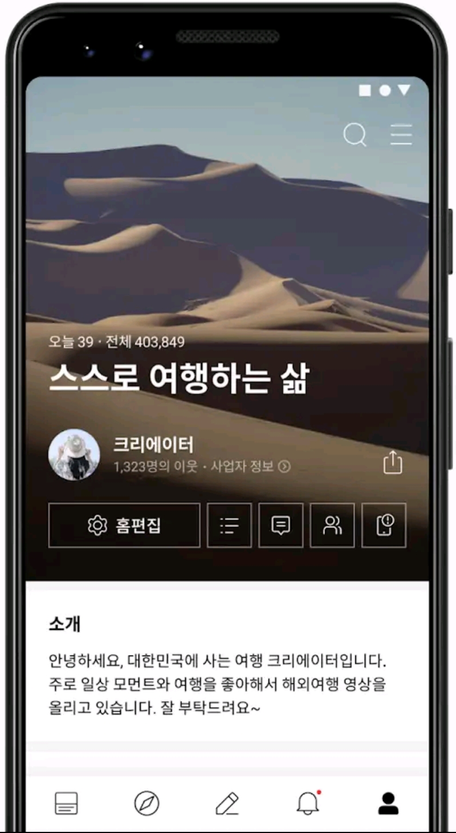
내 강좌
내강좌1/내강좌2/수업목록
1 | 클릭시, 검색 기능 활성화
2 | 코드 입력 후 클릭시, 해당 코드 강좌가 내 강좌 목록(내강좌2)에 등록 2-1 해당 코드가 잘 못 됐을 때 경고창
3 | 코드 입력 후 클릭시, 해당 코드 강좌가 내 강좌 목록 페이지(내강좌2)에 등록 -해당 코드가 잘 못 됐을 때 경고창
4 | 클릭시, 수업목록 페이지로 이동 -강좌 목록 노출 순서 : 1. 진행중 > 완료 순 2. 강좌 개설 최신순
5 | 클릭시, 경고창 생성 5-1 <삭제> 클릭시, 해당 강좌 삭제 / <취소> 클릭시, 경고창 닫기
6 | 클릭시, 메시지 상세 페이지로 이동 / 보낸 사람의 기본값에 해당 강좌를 생성한 선생님으로 설정
7 | 클릭시, 강좌게시판1 페이지(#12)로 이동
8 | 클릭시, 해당 수업의 수업상세 페이지(#9,#13)로 이동 -실습수업일 경우 #9 -이론수업일 경우 #13
1
검색어를 입력하세요.
내 강좌
내 강좌
코드 입력
등록하기
3
2021.07.01 ~ 2021.08.30
나의 강좌 1
강좌 소개입니다. 강좌 소개입니다.
내 강좌 목록이 비었습니다.
강좌 코드 입력과 강좌 검색을 통해
강좌를 등록하세요.
4
5
X
나의 강좌 1
강좌 소개입니다.
강좌 소개입니다.
2021.7.1~2021.7.30
홍길동
강좌 코드를
입력해주세요
6
7
홍길동
강좌 문의
강좌 게시판
8
1. 수업 제목
인공지능 홈트레이닝(스쿼트, 런지)
나의 강좌 2
강좌 소개입니다.
강좌 소개입니다.
2021.7.1~2021.7.30
X
실습
코드 입력
2021-06-01 ~ 2021-07-01
2
등록하기
2. 수업 제목
홍길동
이론
나의 강좌 3
강좌 소개입니다.
강좌 소개입니다.
2021.7.1~2021.7.30
X
2021-06-01 ~ 2021-07-01
3. 수업 제목
이론
홍길동
2021-06-01 ~ 2021-07-01
정말 “나의 강좌 1” 강좌를
삭제 하시겠습니까?
2-1
5-1
입력하신 코드가 존재하지 않습니다. 다시 한번 확인해주세요.
확인
취소
삭제

Slide 9
실습 수업상세
1 | 클릭시, 펼쳐짐
2 | 클릭시, 펼쳐짐
3 | 클릭시, 펼쳐짐
4 | 클릭시, 펼쳐짐
5 | 클릭시, 실습 운동 페이지로 이동
6 | 클릭시, 운동 기록 페이지로 이동
7 | 클릭시, 파일 다운로드
8 | -동영상 시청 완료시 <완료> 활성화 -동영상 시청 미완시 <미완료> 활성화
9 | 동영상 롤링
10 | 클릭시, 해당 링크 웹뷰로 실행 (웹뷰가 아니더라도 개발에 용이한 쪽으로)
1. 수업 제목
1. 수업 제목
2021-06-01 ~ 2021-07-01
운동 기록
2021-06-01 ~ 2021-07-01
운동 기록
6
과제
수업 소개글입니다.
1. 학습 목표
2. 준비물
3. 유의사항
4. 기타
수업 소개글입니다.
1. 학습 목표
2. 준비물
3. 유의사항
4. 기타
과제 입니다.
참고자료
1
참고자료
파일명
다운로드
7
유튜브 영상
2
유튜브 영상
수업 관련 링크
3
과제
4
8
완료
미완료
9
수업 관련 링크
링크 이름1
10
링크 이름2
실습 운동 시작하기
실습 운동 시작하기
5

Slide 10
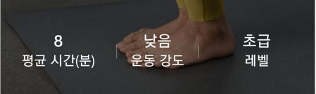

실습 운동/동작1/동작2
1 | 해당 동작을 수행했을 시, <완료> 해당 동작을 수행하지 않았을 시, <미완료>
2 | 클릭시. 동작 기능 페이지로 이동(#18로 이동)(해당 동작만)
3 | 시간 카운팅 기능
4 | 클릭시, 가이드영상 생략 -> 동작3 페이지로
5 | 가이드영상 화면
가이드 영상
내 화면
실습 운동
2
스쿼트를 시작합니다
스쿼트
완료
1
횟수
00개
운동시간
00초
런지
미완료
횟수
00개
운동시간
00초
10s
3
4
Skip≫
5

Slide 11

동작3/동작4
10s
카메라 설치 애니메이션 화면
and 음성 가이드
가이드 영상
내 화면
음성: 머리위로 동그라미를 그리면 운동을 시작합니다.

Slide 12
동작5/운동결과
1 | 클릭시. 운동 기록 페이지로 이동
2 | 클릭시, 이전 동작 리플레이
3 | 점수에 따라 금은동
4 | 미완료 동작의 경우 텅빈 느낌 메달
5 | 클릭시, 실습운동 페이지로 이동
가이드 영상
내 화면
GOOD
공유
스쿼트
완료
횟수
00개
운동시간
00:00
횟수 00
Good 00
Normal 00
Not bad 00
총점 00
S
2021.08.01. MON
가이드 영상
내 화면
런지
미완료
횟수
00개
운동시간
00:00
-
2
1
다시하기
확인
5
확인

Slide 13
이론 수업상세
1 | 이론 수업상세 페이지의 기본값(수강완료 버튼 비활성화) -참고자료, 유튜브 영상, 수업관련링크, 과제를 전부 펼쳐보고 유튜브 영상을 모두 시청 완료했을 시 활성화
2 | 클릭시, 해당 강좌의 수업목록 페이지로 이동
1. 수업 제목
1. 수업 제목
2021-06-01 ~ 2021-07-01
2021-06-01 ~ 2021-07-01
과제
수업 소개글입니다.
1. 학습 목표
2. 준비물
3. 유의사항
4. 기타
수업 소개글입니다.
1. 학습 목표
2. 준비물
3. 유의사항
4. 기타
과제 입니다.
참고자료
참고자료
파일명
다운로드
유튜브 영상
유튜브 영상
수업 관련 링크
과제
완료
수업 관련 링크
링크 이름1
링크 이름2
수강 완료
수강 완료
1
2

Slide 14
강좌상세/강좌게시판/강좌게시판 상세
1 | 클릭시, 팝업 레이어 생성(1-1) -기본값은 들어온 경로의 해당 강좌 게시판
2 | 클릭시, 해당 강좌의 강좌게시판 페이지로 이동 -현재 위치한 강좌 게시판 이름에 파란색 표시
3 | 검색어는 제목, 내용 기준으로 검색
4 | 클릭시, 강좌게시판 상세로 이동
5 | 클릭시, 강좌 게시판으로 이동 -기본값은 들어온 경로의 해당 강좌 게시판
강좌 게시판
강좌 이름 1
1
홍길동
2021.07.01 ~ 2021.08.30
나의 강좌 1
강좌 소개입니다. 강좌 소개입니다.
보낸 사람
3
검색어를 입력하세요.
게시물의 제목입니다. 여기에선 최대 30자 모두 표현됩니다.
홍길동
21/6/25/20:00
게시물 제목입니다. 한 줄로 합니다. 홍길동
2021년 6월 30일 수, 00:00
4
강좌 문의
강좌 게시판
게시물 내용입니다. 게시물 내용입니다. 게시물 내용입니다. 게시물 내용입니다. 게시물 내용입니다. 게시물 내용입니다. 게시물 내용입니다. 게시물 내용입니다. 게시물 내용입니다. 게시물 내용입니다. 게시물 내용입니다. 게시물 내용입니다. 게시물 내용입니다. 게시물 내용입니다. 게시물 내용입니다. 게시물 내용입니다. 게시물 내용입니다. 게시물 내용입니다. 게시물 내용입니다. 게시물 내용입니다.
21/6/25/20:00
게시물 제목입니다. 한 줄로 합니다. 홍길동
1. 수업 제목
인공지능 홈트레이닝(스쿼트, 런지)
실습
21/6/25/20:00
게시물 제목입니다. 한 줄로 합니다. 홍길동
2021-06-01 ~ 2021-07-01
2. 수업 제목
이론
21/6/25/20:00
게시물 제목입니다. 한 줄로 합니다. 홍길동
1-1
2021-06-01 ~ 2021-07-01
강좌 이름 1
강좌 이름 2
강좌 이름 3
강좌 이름 4
21/6/25/20:00
게시물 제목입니다. 한 줄로 합니다. 홍길동
3. 수업 제목
2
이론
21/6/25/20:00
게시물 제목입니다. 한 줄로 합니다. 홍길동
2021-06-01 ~ 2021-07-01
5
확인

Slide 15

내운동리스트/운동리스트상세
1 | 탭버튼 -오늘 : 오늘 수행한 운동(실습수업) 목록만 생성 -이번주 : 이번주 수행한 운동 목록만 생성 - 전체 : 전체 목록 생성
2 | 탭버튼의 해당 날짜 (이번주의 경우 : 2021.MM.DD.MON ~ 2021.MM.DD.SUN 으로 표현)
3 | 클릭시, 운동상세 페이지
내 운동 리스트
공유
공유
1
2
오늘
이번주
전체
2021.08.01. MON
스쿼트
스쿼트
완료
완료
스쿼트
3
횟수
00개
운동시간
00:00
횟수
00개
운동시간
00:00
횟수
00개
운동시간
00초
2021.08.01. MON
2021.08.01. MON
횟수 00
Good 00
Normal 00
Not bad 00
총점 00
S
횟수 00
Good 00
Normal 00
Not bad 00
총점 00
런지
횟수
00개
운동시간
00초
필라테스
필라테스
스쿼트
완료
완료
횟수
00개
운동시간
00초
횟수
00개
운동시간
00:00
횟수
00개
운동시간
00:00
운동리스트 상세 페이지는
버전업에 따라서 점차 바뀔 예정입니다.
다양한 버전의 화면이 필요하여 그린 화면입니다. 양해부탁드립니다 ㅜㅜ
2021.08.01. MON
2021.08.01. MON
75%
Good 00
Normal 00
Not bad 00
총점 00
75%
S
00개
00개

Slide 16
환경설정/버전정보1/버전정보2
1 | 클릭시, 버전정보1 or 버전정보2 페이지 - 최신 버전이 깔린 경우 버전정보1 - 구 버전이 깔린 경우 버전정보2
2 | 클릭시, 개인보안 페이지(#15)로 이동
3 | 클릭시. 알림설정1,2 페이지(#16)로 이동
4 | 클릭시, 고객센터 페이지(#17)로 이동
5 | 클릭시, 알럿창 생성(5-1) -<취소> 버튼 클릭시, 창 닫기 -<확인> 버튼 클릭시, 로그인 페이지로 이동
6 | 클릭시, app 최신 버전으로 업데이트
버전정보
버전정보
김학생
버전정보
1
개인정보
2
알림
3
버전을 최신화해주세요.
현재 버전 1.0.0
최신 버전을 사용 중입니다.
현재 버전 1.0.1
고객센터
4
6
업데이트 하기
5
로그아웃
로그아웃
로그아웃 하시겠습니까?
5-1
취소
확인

Slide 17
개인정보/계정정보/회원탈퇴
1 | 클릭시, 계정정보 페이지로 이동
2 | 클릭시, 내 정보관리 페이지(#16)로 이동
3 | 토글 ON 시, 마케팅 활용 동의 토글 OFF 시, 마케팅 활용 거부 (초기값은 최초 로그인시 동의 여부에 따라)
4 | 클릭시, 회원탈퇴 페이지로 이동
5 | 클릭시, 알럿창 생성(5-1) -<취소> 버튼 클릭시, 알럿창 닫힘 -<확인> 버튼 클릭시, 로그인 페이지로 이동 틀린 비밀번호를 입력후 클릭시, 알럿창(5-2) 생성 -<확인> 클릭시, 알럿창 닫힘
개인정보
계정 정보
회원탈퇴
계정 정보
1
내 계정
내 정보 관리
2
asdf1234@naver.com
회원탈퇴 시 모든 데이터는 삭제됩니다.
또한 1개월간 재가입이 제한됩니다.
가입일자
2021-01-01
3
개인 정보 마케팅 활용
비밀번호를 입력해주세요
비밀번호
회원탈퇴
4
5
회원탈퇴
정말 회원탈퇴 하시겠습니까?
비밀번호가 틀립니다.
비밀번호를 확인하시고
다시 시도해주세요.
5-1
5-2
취소
확인
확인

Slide 18
내정보관리/알림설정1/알림설정2
1 | 클릭시, 사진 업데이트
2 | 한글만 입력 가능 글자수 10 제한
3 | 클릭시, 해당 번호로 SMS 인증 번호 발송
4 | 클릭시, 인증번호 확인 -인증번호가 다를 시, 알럿창(4-1)
5 | 클릭시, 변경내용 저장 후 개인보안 페이지로 이동
6 | ON 이 기본값 OFF 시, 모든 알림 기능 비활성화 OFF 시, 쪽지 알림/공지사항 알림/알림 팝업 허용 전체 오프 및 토글 버튼 비활성화
7 | 토글 ON 시, 모든 알림 기능 활성화 토글 ON 시, 쪽지 알림/공지사항 알림/알림 팝업 허용 토글 버튼 활성화
8 | 토글 ON 시, 쪽지 알림 기능 활성화 토글 OFF 시, 쪽지 알림 기능 비활성화
9 | 토글 ON 시, 공지사항 알림 기능 활성화 토글 OFF 시, 공지사항 알림 기능 비활성화
10 | 토글 ON 시, 이벤트 및 광고 알림 기능 활성화 토글 OFF 시, 이벤트 및 광고 알림 기능 비활성화
내 정보 관리
알림
알림
6
7
1
PUSH 알림
PUSH 알림
김학생 (3/10)
쪽지 알림
쪽지 알림
8
이름
2
이메일
asd1234@naver.com
피드 알림
피드 알림
9
비밀번호 변경
이벤트 및 광고 알림
이벤트 및 광고 알림
10
영어,숫자,특수문자 포함 8~16자리
비밀번호 변경 확인
영어,숫자,특수문자 포함 8~16자리
핸드폰 번호
010-0000-0000
인증번호 전송
3
인증번호 입력
인증번호 확인
4
수정
5
4-1
5-1
인증번호가 틀립니다.
다시 한번 확인해주세요.
변경될 비밀번호와 비밀번호 확인이 다릅니다.
다시 한번 확인해주세요.
확인
확인

Slide 19
고객센터1/고객센터2/문의하기
1 | 클릭시, 문의하기 페이지로 이동
2 | 클릭시, 이용약관 상세보기
3 | 클릭시, 이위치기반서비스 이용약관 상세보기
4 | 클릭시, 개인정보처리방침 상세보기
5 | 클릭시, 운영정책 상세보기
6 | 클릭시, 오픈소스 라이센스 상세보기
7 | 클릭시, 문의내역확인 페이지(#18)로 이동
8 | X 클릭시, 해당 파일 업로드 목록에서 삭제
9 | 클릭시, 파일 업로드 기능
10 | 클릭시, 내용 전송 후 고객센터 페이지로 이동
고객센터
문의하기
문의하기 문의내역확인
7
문의하기
1
회사 정보
제목
상호
㈜컴플렉시온
제목을 입력하세요. (0/30)
약관 및 정책
이용약관
2
대표
박치호
내용
내용을 입력하세요
위치기반서비스 이용약관
3
주소
서울특별시 성북구
개인정보처리방침
4
사업자등록번호
000-00-00000
운영정책
5
오픈소스 라이센스
6
첨부파일
최대 5개, 용량제한 : 30M / pdf, jpg, jpeg, png 허용
첨부파일 이름입니다. 00MB X
8
+ 파일첨부
9
보내기
10

Slide 20
문의내역확인1/문의내역확인2/문의내역확인 상세
1 | 문의에 대한 답변이 있을 경우 <답변완료>
2 | 클릭시, 문의내역확인 상세 페이지로 이동
3 | 클릭시, 문의내역확인하기 페이지로 이동
문의하기
문의하기 문의내역확인
보낸 사람
운영진
1
21/6/25/20:00
문의하기 제목입니다.
문의하기 제목입니다.
답변완료
2021년 6월 30일 수, 00:00
21/6/25/20:00
문의하기 제목입니다.
문의하기 내용입니다. 문의하기 내용입니다.
문의하기 내용입니다.
문의하기 내용입니다.
문의하기 내용입니다.
문의하기 내용입니다.
문의하기 내용입니다.
문의하기 내용입니다.
문의하기 내용입니다.
문의하기 내용입니다.
2
21/6/25/20:00
문의하기 제목입니다.
21/6/25/20:00
문의하기 제목입니다.
21/6/25/20:00
문의하기 제목입니다.
21/6/25/20:00
문의에 대한 답변입니다.
답변 내용입니다. 답변 내용입니다.
답변 내용입니다.
답변 내용입니다.
답변 내용입니다.
답변 내용입니다.
답변 내용입니다.
답변 내용입니다.
답변 내용입니다.
답변 내용입니다.
3
확인

Slide 21
실습 운동/동작1/동작2
실습 운동
스쿼트
스쿼트를 시작합니다
완료
횟수
00개
운동시간
00초
런지
미완료
횟수
00개
운동시간
00초
음성: 운동을 시작합니다.
가이드 영상
10s
Skip≫
전체 루틴 시작
3
음성: 1. 주의점, 동작 설명~~(10S)

Slide 22
동작3/동작4
카메라 설치 애니메이션 and 음성 가이드
음성: 카메라 설치 가이드 음성 (5S)
가이드 영상
내 화면
음성: 머리위로 동그라미를 그리면 운동을 시작합니다. (beep 음)

Slide 23
동작5/동작6/운동결과
GOOD
공유
스쿼트
완료
횟수
00개
운동시간
00:00
횟수 00
Good 00
Normal 00
Not bad 00
총점 00
S
2021.08.01. MON
음성: 카운트 음성, G/N/B 음, 안내 음성
동작을 끝낸 후 음성
가이드 영상
내 화면
런지
미완료
횟수
00개
운동시간
00:00
-
다시하기
확인
확인
음성: 운동이 끝났습니다.

Slide 24
실습 운동/동작1/동작2
실습 운동
스쿼트
스쿼트를 시작합니다
완료
횟수
00개
운동시간
00초
런지
미완료
횟수
00개
운동시간
00초
음성: 운동을 시작합니다.
가이드 영상
10s
Skip≫
음성: 1. 주의점, 동작 설명~~(10S)

Slide 25
동작3/동작4
카메라 설치 애니메이션 and 음성 가이드
음성: 카메라 설치 가이드 음성 (5S)
가이드 영상
내 화면
음성: 머리위로 동그라미를 그리면 운동을 시작합니다.

Slide 26
동작5/동작6
GOOD
음성: 카운트 음성, G/N/B 음, 안내 음성
동작을 끝낸 후 음성
가이드 영상
내 화면
10s
잠시 쉬어 갈게요.
준비되시면 머리위로 동그라미를 그려주세요.
(10s 후 자동시작)
음성: 쉬는 시간을 알리는 음성(ex. 10s간 쉬겠습니다.)
준비되시면 머리위로 동그라미를 그려주세요.

Slide 27
동작7/동작8/운동결과
GOOD
공유
스쿼트
완료
횟수
00개
운동시간
00:00
횟수 00
Good 00
Normal 00
Not bad 00
총점 00
S
2021.08.01. MON
음성: 카운트 음성, G/N/B 음, 안내 음성
동작을 끝낸 후 음성
가이드 영상
내 화면
런지
미완료
횟수
00개
운동시간
00:00
-
다시하기
확인
확인
음성: 운동이 끝났습니다.

Slide 28
1
가이드 영상
내 화면
https://blog.naver.com/doek11/222239862133
가이드 영상
내 화면
1
2
3
닉네임
닉네임
닉네임
닉네임
닉네임
닉네임

Slide 29
1
1
2
3
내 화면

Slide 30







1
가이드 영상
내 화면
설정
돌아가기
종료하기
가이드 영상
내 화면
돌아가기
음향
마이크
녹화
효과
비디오

Slide 31
저스트 댄스 2021 Juice - Lizzo 메가스타, Just Dance 2021 Juice Megastar - YouTube
가이드 영상
내 화면
가이드 영상
내 화면
GOOD

Slide 32
1
가이드 영상
내 화면
NORMAL
https://blog.naver.com/doek11/222239862133
가이드 영상
내 화면
BAD

